Slide 1


TRIBUTO A ENNIO MORRICONE
2

Slide 2
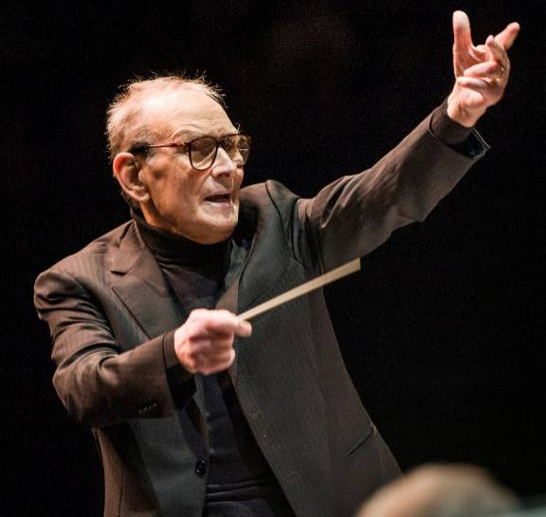
Ennio Morricone nació en Roma el 10 de noviembre de 1928, y falleció el 6 de julio de 2020.​ Fue un compositor y director de orquesta italiano conocido por haber compuesto la banda sonora de más de quinientas películas y series de televisión. Recibió un Óscar honorífico en 2006 y ganó el Óscar a la mejor banda sonora en 2016 por la cinta "The Hateful Eight". En 2020 le fue otorgado el Premio Princesa de Asturias de las Artes, compartido con el también compositor John Williams. Sus composiciones se incluyen en más de veinte películas galardonadas, además de realizar también piezas sinfónicas y corales. Destacan, entre otros, sus trabajos en películas del spaghetti western, de la mano de su amigo Sergio Leone. No obstante, su obra se extendió a multitud de géneros de composición, convirtiéndolo así en uno de los compositores más versátiles de la historia del cine y también de los más influyentes del siglo XX.
Notes:
2

Slide 3
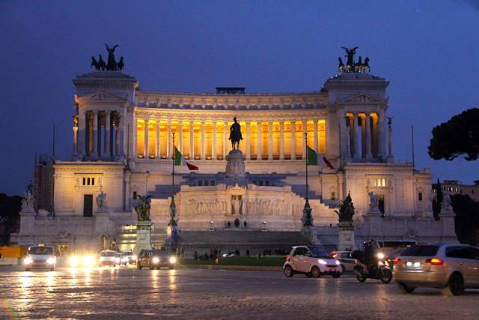

Tema- Cockey's Theme

Slide 4

Tema - Il buono il brutto il cattivo
Notes:
4

Slide 5
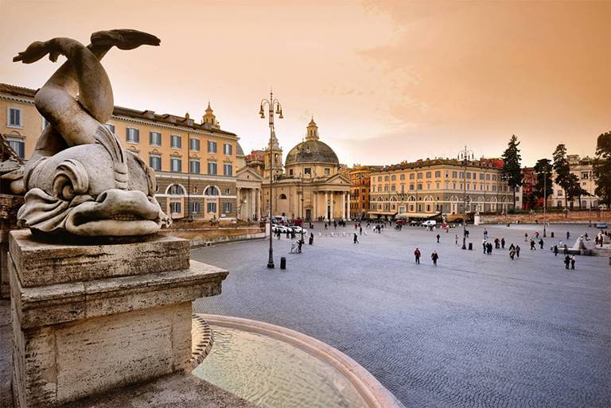
Tema - Matrimonio col vizietto

Slide 6

GRACIAS POR TU VISITA
Y QUE TENGAS UN BUEN DÍA
VICTOR NOVELLÓN

Slide 7







¿Te ha gustado?
Puedes ver más entrando
Aquí
Además puedes recibir powerpoints en tu correo electrónico suscribiéndote aquí:

